Slide 1
Visoko šolstvo v številkah
6. e-seja Sveta RS za visoko šolstvo
17. 8. 2021

Slide 2

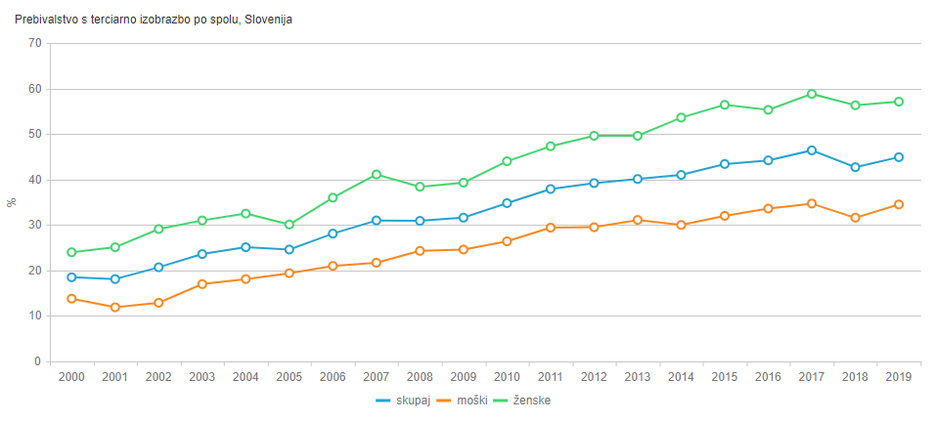
Kazalnik SDG, cilj 4 - Vsem enakopravno zagotoviti kakovostno izobrazbo ter spodbujati možnosti vseživljenjskega učenja za vsakogar
57,1 %
44,9 %
34,5 %
Notes:
Kazalnik »prebivalstvo s terciarno izobrazbo« je delež prebivalcev v starosti 30–34, ki so uspešno zaključili terciarni študij (npr. na univerzi, višjih strokovnih ustanovah). Ta izobrazba se za podatke od leta 2014 dalje nanaša na ravni 5–8 po ISCED (Mednarodna standardna klasifikacija izobraževanja) iz leta 2011, za podatke do leta 2013 pa na ravni 5–6 po ISCED 1997. Kazalnik temelji na raziskovanju EU o delovni sili.
Kazalnik je v skladu s v skladu s prednostnimi nalogami EU strateškega okvirja Izobraževanje in usposabljanje 2020 (ET 2020) in cilji strategije EU 2020 (>40 %). Prav tako je kazalnik učinka za Strateški načrt 2016–2020, ki se nanaša na 10 prednostnih nalog Evropske komisije.
Vir: SURS - https://www.stat.si/Pages/cilji/cilj-4.-vsem-enakopravno-zagotoviti-kakovostno-izobrazbo-ter-spodbujati-mo%C5%BEnosti-vse%C5%BEivljenjskega-u%C4%8Denja-za-vsakogar/4.3-vklju%C4%8Denost-v-terciarno-izobra%C5%Beevanje

Slide 3
Diplomanti v obdobju 2011-2020 glede na doseženo raven izobrazbe (SOK)
Notes:
Od 2009/10 visokošolski zavodi lahko razpisujejo samo t. i. bolonjske študijske programe. Prejšnji študijski programi so se iztekli s 30. 9. 2016, do katerega je še bilo mogoče diplomirati.
V letu 2020 je bilo skupaj 13.628 diplomantov (2018 = 14.740, 2019= 14.180).
Število diplomantov s tujim državljanstvom v zadnjih letih narašča. V letu 2020 je predstavljal že 7,7 % vseh diplomantov. Glede na stopnjo študija jih je 48,6 % diplomiralo na prvi stopnji, 44,4 % na drugi stopnji in 7,0 % na tretji stopnji.

Slide 4
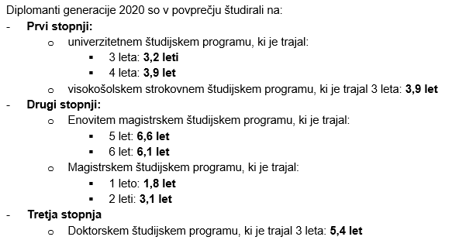
Povprečni čas študija se skrajšuje
Notes:
Povprečen čas študija na prvi stopnji je znotraj okvirja čas trajanja študija plus dodatno leto (absolvent), medtem, ko je na magistrskem študiju (z izjemo enoletnih študijskih programov) in doktorskem študiju, ta čas daljši.

Slide 5
Diplomanti v obdobju 2011-2020 po študijskih področjih (Klasius-P-16)

Slide 6
Študenti v študijskih letih 2010/11 – 2020/21 glede na doseženo raven izobrazbe po SOK
Notes:
Število študentov se je v zadnjih 10 letih zmanjšalo za 22,3 %. Pri čemer bi bilo to zmanjšanje 29,8 %, če nebi upoštevali tujih študentov.
V študijskem letu 2010/11 je bilo vpisanih 92.563 študentov, v študijskem letu 2020/21 je vpisanih 71.957 študentov. Rast študentov lahko v veliki meri pripišemo lanskim epidemiološkim razmeram in koriščenju izrednega podaljšanja statusa študenta, ki ga je koristilo 4.035 študentov.
Povečal pa se je tudi vpis novincev (prvič vpisanih v študijske programe prve in druge stopnje), ki je v študijskem letu 2020/21 na ravni študijskega leta 2017/18.
Vpis je padel tako na rednem, kot na izrednem načinu študija. Zmanjšanje števila študentov se razlikuje med stopnjami, največje zmanjšanje (23,9 %) beleži doktorski študij, kar lahko povežemo s prehodom s štiri na tri letne študijske programe in obdobjem 2013-2015, ko poleg mladih raziskovalcev doktroski študij ni bil sofinanciran iz proračunskih sredstev.
Na vseh stopnjah študija je vpisanih več študent kot študentov. Razmerje študentke študenti se zadnjih deset let giblje okrog 60:40. V študijskem letu 2020/21 je vpisanih 60,5 % študentk in 39,5 % študentov. Delež se razlikuje med stopnjami. Najvišji delež študent je na magistrskem študiju druge stopnje (61,9 %), medtem, ko imajo študentje najvišji delež na doktorskem študiju, kjer predstavljajo 45,7 % vpisanih študentov.

Slide 7
Generacije 19-letnikov se zmanjšujejo

Slide 8
Primerjava števila vpisnih mest, prijav za vpis, oddanih v prvem prijavnem roku na skupni razpis za dodiplomski in enoviti magistrski študij, ter števila dijakov v zaključnem letniku v obdobju 1997 - 2020
Notes:
Še vedno je velik del kandidatov prijavljenih v študijske programe z omejitvijo vpisa – za študijsko leto 2020/21 je bilo v prvem prijavnem roku takih kandidatov dve tretjini.
Analize prijav za vpis: https://portal.evs.gov.si/analize-prijav-za-vpis

Slide 9
Število tujih študentov raste
Notes:
Število tujih študentov iz EU in drugih držav se je v zadnjih 10 letih povečalo za 8,2 krat (iz 937 študentov v študijskem letu 2010/11 na 7.681 študentov v študijskem letu 2020/21). Delež tujih študentov v študijskem letu 2020/21 predstavlja 10,7 % vseh vpisanih študentov, pri čemer državljani članic EU predstavljajo 28 % vseh tujih študentov. 8,5 % vseh tujih študentov študira na daljavo ali na dislocirani enoti v tujini.
V študijskem letu 2020/21 je 58,9 % tujih študentov vpisanih v dodiplomske študijske programe prve stopnje, 4,8 % v enovite magistrske študijske programe druge stopnje, 26,7 % v magistrske študijske programe druge stopnje in 9,6 % v doktorske študijske programe. 78,7 % tujih študentov je vpisanih na javne visokošolske zavode.

Slide 10
TOP 20 držav iz katerih najpogosteje prihajajo študenti v študijskem letu 2020/21
Zap. št. | Država državljanstva študenta | Število študentov
1 | Hrvaška | 1.537
2 | Bosna in Hercegovina | 1.508
3 | Severna Makedonija | 1.333
4 | Srbija | 1.274
5 | Italija | 247
6 | Črna gora | 236
7 | Kosovo | 224
8 | Ruska Federacija | 213
9 | Ukrajina | 90
10 | Indija | 85
11 | Bolgarija | 73
12 | Kitajska | 48
13 | Iran (Islamska Republika) | 47
14 | Nemčija | 43
15 | Avstrija | 42
16 | Francija | 40
17 | Bangladeš | 34
18 | Turčija | 34
19 | Pakistan | 31
20 | Madžarska | 25

Slide 11
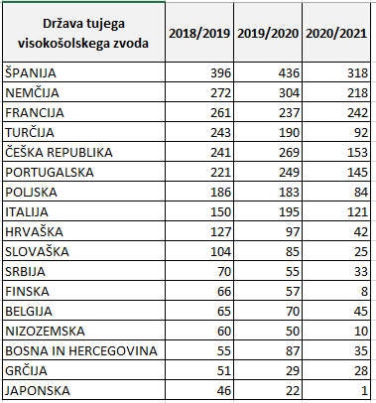
Mednarodne izmenjave študentov
Top 20 držav vhodne mobilnosti
Notes:
ERASMUS + predstavlja:
preko 90 % izhodnih izmenjav v okviru Erasmus+; izjema 2018/19, ko je zraslo število drugih izmenjav na UL.
okrog 80 % vseh vhodnih izmenjav. Pomemben program za vhodno mobilnost je tudi Ceepus (za države zahodnega Balkana).

Slide 12
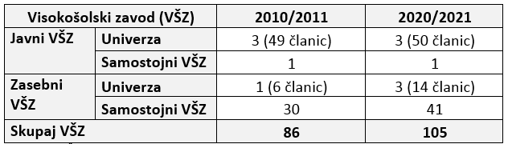
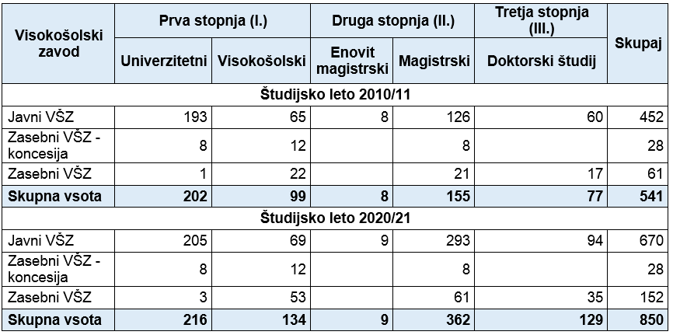
Povečalo se je število VŠZ in študijskih programov

Slide 13
Pregled študijskih programov 2020/21 študente, po študijskih področij Klasius-P-16

Slide 14
Število študentov na visokošolskega učitelja se zmanjšuje
Visokošolski učitelji
Notes:
število študentov na visokošolskega učitelja zmanjšuje. V letu 2019 je bilo 14,0 študentov na akademsko osebje, kar je za 2,8 študenta manj kot v letu 2013.
Število zaposlenih visokošolskih učiteljev se povečuje. Visokošolski učitelji zaposleni s pogodbo o zaposlitvi s polnim ali z delovnim časom krajšim od polnega. V številu niso všteti zunanji sodelavci, ki delajo po avtorski ali podjemni pogodbi. Podatki so v celoti pridobljeni iz administrativnih virov. Podatki za leto 2016, ki se nanašajo na akademsko leto 2016/17 so bili zbrani z vprašalniki, ki jih je SURS z naslednjim letom opustil.
Vir: SURS

Slide 15
Slovenija za visokošolske institucije nameni 1 % BDP (OECD, 2017)
% BDP za študijsko dejavnost
Proračunska sredstva za študijsko dejavnost v obdobju 2012-2020 v mio EUR
Notes:
Sredstva za študijsko dejavnost rednega študija za prvo in drugo stopnjo na javnih visokošolskih zavodov in zasebnih visokošolskih zavodov za koncesionirane študijske programe, so v zadnjih letih naraščala. V letu 2021 je za študijsko dejavnost namenjeno 320.769.523 EUR.

